Slide 1
Deelsessie 3:
Gebiedsontwikkeling voor sociale stijging

Slide 2
1. Wat bedoelen we met sociale stijging?
2. Wat is het doel van sociale stijging?
3. Wat zijn manieren om sociale stijging in gebiedsontwikkeling te bewerkstelligen? Wat zijn voorbeelden?

Slide 3
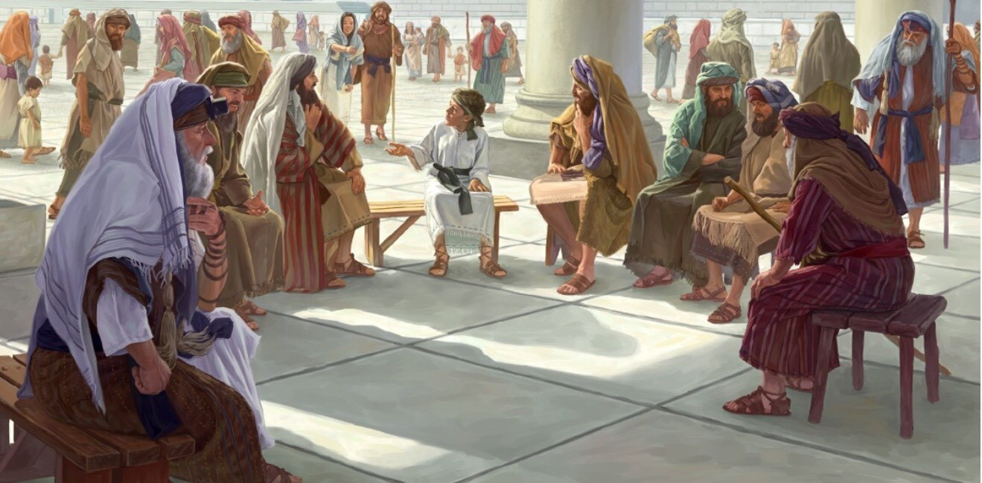
Notes:
Nico Moen

Slide 4
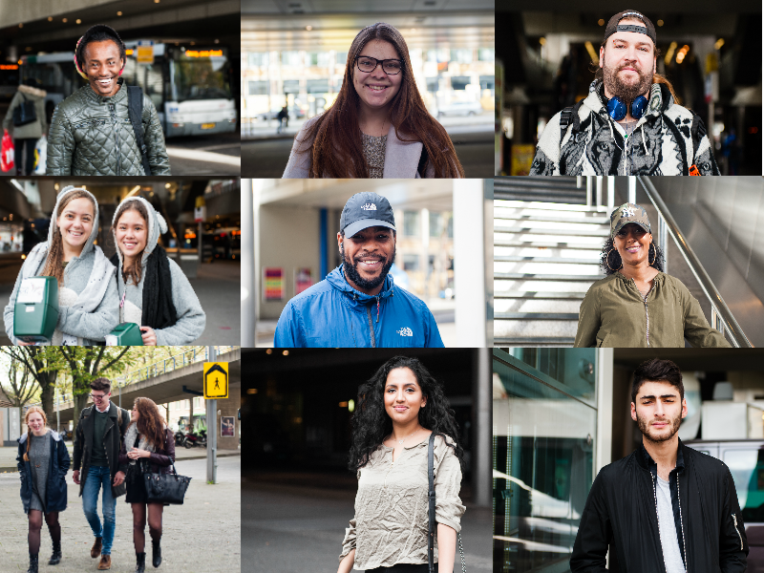
Gebiedsontwikkeling op zuid
Wat maakt dat mensen stijgen op de sociale ladder?

Slide 5
perceptie
overheid & markt
Bouwen:
Banen
Stageplekken
Leerwerkplekken
Werken & leren
Mens & plek

Slide 6
“Kunstenpand cultureel hart” 18 april 2018, Dagblad 010
“In Rotterdam kan weer gezwommen worden” 26 januari, NRC Handelsblad
“Derde Pathé komt pal naast Ahoy” 30 december 2017, AD

Slide 7
Realiteit huidige bewoners
op zuid
Mens & plek

Slide 8
Essentiele ingrediënten
van sociale stijging
Op individueel niveau:
Sociale vaardigheden
Taalvaardigheden
Arbeidsvaardigheden
Sociaal vangnet
Binnen gebiedsontwikkelingscontext:
Verbindingen tussen marktpartijen, bewoners, overheid en maatschappelijk middenveld op het gebied van werk, talentontwikkeling en participatie.
Mens & plek

Slide 9
Context onderzoek
De oplossing?!
Rotterdam Zuid
Eruit halen wat erin zit
If we only focus on what we built, and how we build it… we give our urban bodies a snail shell that doesn’t cover it’s social potential (Sennett, 2018).
Mens & plek
Notes:
In gebiedsontwikkelingen is vaak weinig aandacht voor de ‘zachte’ kant;
Omdat niemand bedeeld is met de taak een kwalitatief goede plek te maken (ontwerpen/bouwen);
Dit is problematisch want mensen wonen, werken en brengen het liefst hun vrije tijd door op plekken waar zij een gevoel bij hebben (Sense of place);
En dat gevoel leidt op zichzelf weer tot sociaal kapitaal wat ook bijdraagt aan een kwalitatieve plek.

Slide 10
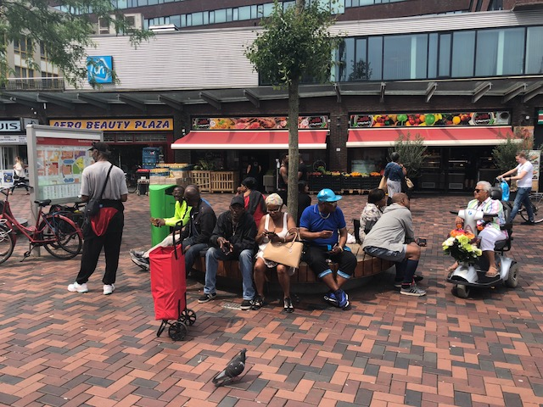
Netwerken & sociaal kapitaal
=
Sociale stijging
Hoe faciliteer/stimuleer je netwerken en sociaal kapitaal binnen gebiedsontwikkeling?
Notes:
Maaike Alles

Slide 11
Notes:
Dia 1: aanleiding om programma Dordt west in Balans voor de Wijken Wielwijk, Crabbehof en Krispijn op te stellen

